Slide 1



微课名称：晚清时期的内忧外患与救亡图存
学段：高中
学科：历史
年级：高一
版本：部编版《中外历史纲要》（上）/第五单元
单位：北京市第十七中学
作者：王克云

Slide 2
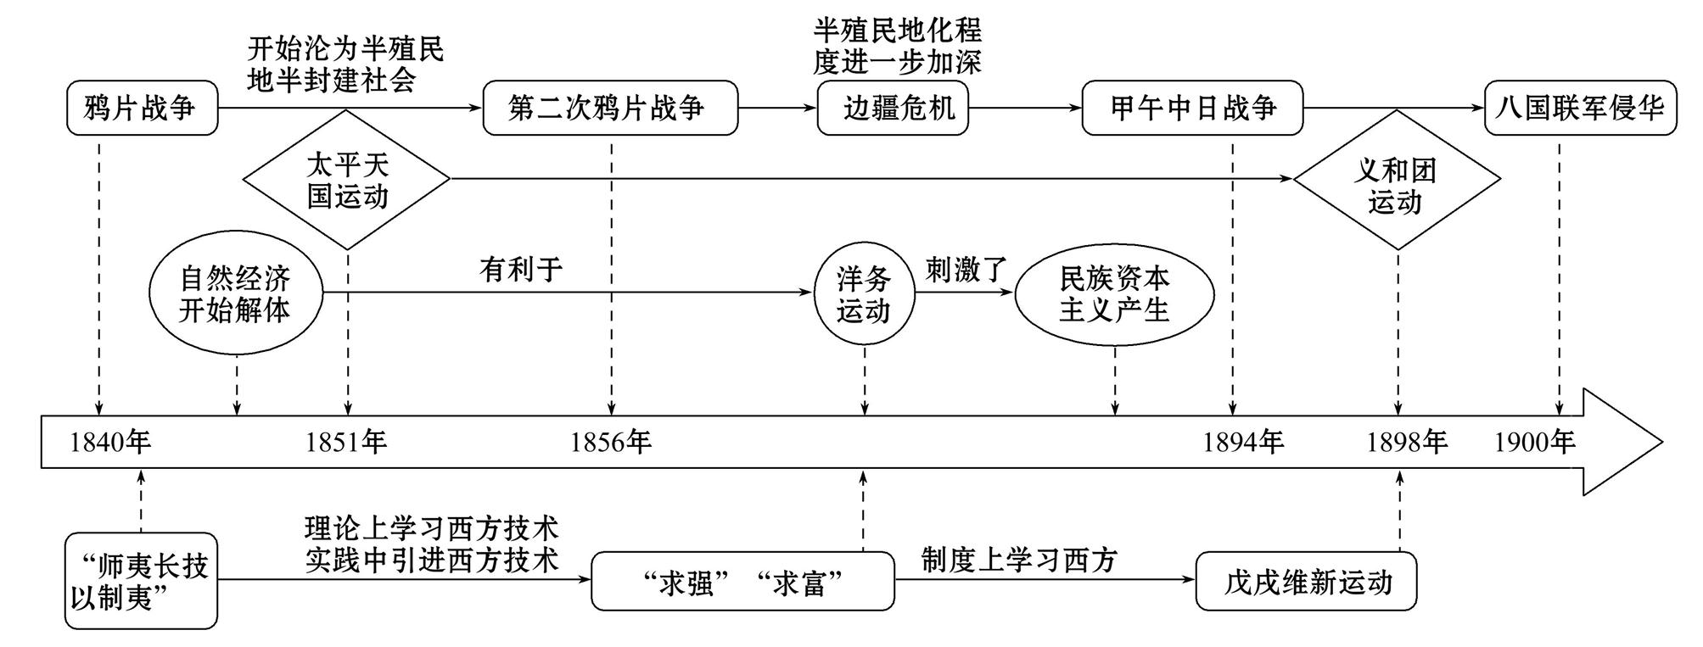

单元概述
时
空
定
位
从1840年的鸦片战争到1901年《辛丑条约》签订，是中国半殖民地半封建社会秩序逐步确立时期,也是中国社会在屈辱中走向近代化的时期。

Slide 3
单元概述
1.政治:
(1)列强侵略:列强发动了鸦片战争、第二次鸦片战争、甲午中日战争、八国联军侵华战争,中国主权遭到破坏,逐步沦为半殖民地半封建社会。
(2)抗争探索:农民阶级掀起了太平天国运动和义和团运动;地主阶级发起了洋务运动;资产阶级发起了戊戌维新运动。
阶段特征
2.经济:随着西方列强侵略的加剧,中国的经济结构发生了质的变化,自给自足的自然经济逐渐解体,并被纳入资本主义世界市场;洋务企业和民族工业的出现,使中国产生了近代工业。资产阶级掀起了“实业救国”的思潮,民族工业获得初步发展。
3.思想:清朝统治者从“天朝上国”的迷梦中逐渐惊醒,向西方学习逐渐成为主流思想。“中体西用”、资产阶级维新思想先后登场,在社会上起了思想启蒙的作用。

Slide 4
单元整合
整合一 列强对中国的侵略
1.梳理列强对中国发动的侵略战争
战争 | 条约 | 条约内容 | 社会性质变化 | 侵华特征
鸦片战争 | 《南京条约》 | 割地、赔款、五口通商、协定关税 领事裁判权、片面最惠国待遇、通商口岸传教 | 开始沦为半殖民地半封建社会
第二次鸦片战争 | 《天津条约》《北京条约》 | 割地、赔款、开放通商口岸、内河航运权、鸦片贸易合法化 | 半殖民地半封建化程度加深
中日甲午战争 | 《马关条约》 | 割地、赔款、开放通商口岸、在通商口岸设厂 | 大大加深了中国半殖民地半封建化程度
八国联军侵华战争 | 《辛丑条约》 | 赔款、设使馆区，各国派兵驻守、拆炮台，驻军、禁止成立或加入反帝组织 | 中国完全陷入半殖民地半封建社会的境地
军事侵略与经济侵略相结合，以商品输出为主
进行商品输出，同时更注重资本输出
经济上注重资本输出，政治上开始扶植代理人
问题探究：依据表格结合所学分析列强侵华的特征、方式、影响

Slide 5
单元整合
整合一 列强对中国的侵略
2．阶段特征、影响
时期 | 阶段特征 | 影响
19世纪40年代到60年代 | (1)侵略方式：以发动战争打开中国大门为手段，以商品输出为主要侵略方式 (2)国家：英法为首，俄美随后 | (1)政治：开始沦为半殖民地半封建社会 (2)经济：自然经济逐步解体，开始了中国近代化的进程 (3)思想：出现了向西方学习的新思潮 (4)外交：国门大开，清王朝被迫开放

Slide 6
单元整合
时期 | 阶段特征 | 影响
19世纪末 | (1)侵略方式：政治上，由掀起瓜分中国狂潮到实行“以华治华”；经济上，商品输出为主到资本输出为主 (2)国家：除英法美俄外，德日意加入 | (1)政治：民族危机加深，推动了民主运动的高涨 (2)经济：严重阻碍了中国的民族经济发展，自然经济进一步瓦解 (3)思想：维新思想和民主共和思想对封建思想形成了巨大冲击 (4)外交：中外反动势力勾结，反动政府成为列强侵华工具

Slide 7
单元整合
整合一 列强对中国的侵略
1.梳理列强对中国发动的侵略战争
战争 | 条约 | 条约内容 | 社会性质变化 | 侵华特征
鸦片战争 | 《南京条约》 | 割地、赔款、五口通商、协定关税 领事裁判权、片面最惠国待遇、通商口岸传教 | 开始沦为半殖民地半封建社会
第二次鸦片战争 | 《天津条约》《北京条约》 | 割地、赔款、开放通商口岸、内河航运权、鸦片贸易合法化 | 半殖民地半封建化程度加深
中日甲午战争 | 《马关条约》 | 割地、赔款、开放通商口岸、在通商口岸设厂 | 大大加深了中国半殖民地半封建化程度
八国联军侵华战争 | 《辛丑条约》 | 赔款、设使馆区，各国派兵驻守、拆炮台，驻军、禁止成立或加入反帝组织 | 中国完全陷入半殖民地半封建社会的境地
军事侵略与经济侵略相结合，以商品输出为主
进行商品输出，同时更注重资本输出
经济上注重资本输出，政治上开始扶植代理人
问题探究：依据表格结合所学分析列强侵华的特征、方式、影响

Slide 8
单元整合
整合一 列强对中国的侵略
3.列强侵华的方式和趋势
(1)方式
经济侵略——倾销商品、掠夺原料、输出资本。
政治侵略——控制中国的内政和外交。
文化侵略——在中国传教、游历,文化入侵。
军事控制——驻扎军队,控制京津。
(2)趋势
侵略范围不断扩大,由沿海深入内地。
经济侵略日益加强的同时,不断加强政治与军事控制。

Slide 9
单元整合
整合一 列强对中国的侵略
4.列强侵华对中国社会的主要影响
1）破坏性
(1)对人民和中国文化:无视中国人民的基本生存权,它们烧杀抢掠,疯狂毁坏中华文明遗产。
(2)政治上:强迫清政府签订一系列不平等条约,严重践踏了中国的领土、领海和司法等国家主权。
(3)经济上:掠夺中国人民的财产和国家财富;倾销商品和掠夺原料,通过资本输出控制中国经济命脉。
(4)社会性质:中国国门被迫打开,逐步沦为半殖民地半封建社会。
2）建设性：客观上促进了中国的近代化
(1)政治:对中国旧制度造成前所未有的冲击；闭关锁国被打破,有利于中华民族融入世界发展潮流。
(2)经济:自然经济逐步解体,为中国民族资本主义的产生和发展提供了条件。
(3)思想:推动了西方思想文化在中国的传播,促使中国人民的觉醒, 学习西方,寻求救国救民之道。

Slide 10
单元整合
整合一 列强对中国的侵略
5.认识
(1)从起因看，与世界资本主义发展阶段和程度紧密相关，具有明显的阶段特征。
(2)从列强侵华目的看，最终目的是获取最大经济利益。不平等条约规定的开埠通商、协定关税、资本输出等，都是这一根本目的的具体体现。
(3)从结果看，均以中国的失败而告终
(4)从影响看：列强侵华对中国产生了双重影响。一方面，造成了中国的贫穷落后，阻碍了中国民族资本主义的发展；另一方面，冲击了中国旧的经济和政治秩序，扩大了中外交流的范畴和规模，客观上有利于中国近代社会的进步。

Slide 11
单元整合
整合二 中国的抗争探索
1.梳理中国为挽救危亡所做的努力
背景 | 事件 | 性质 | 局限性
鸦片战争激化了民族矛盾和阶级矛盾。 | 太平天国运动 | 反封建反侵略的农民运动
内忧外患 | 洋务运动 | 清政府（地主阶级）实行的自救运动
甲午战后，中国面临亡国灭种的危机 | 戊戌维新运动 | 资产阶级的改良运动
西方势力深入中国后引发的教民与当地民众的冲突 | 义和团反 帝爱国运动 | 农民阶级的反帝爱国运动

Slide 12
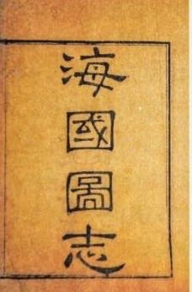
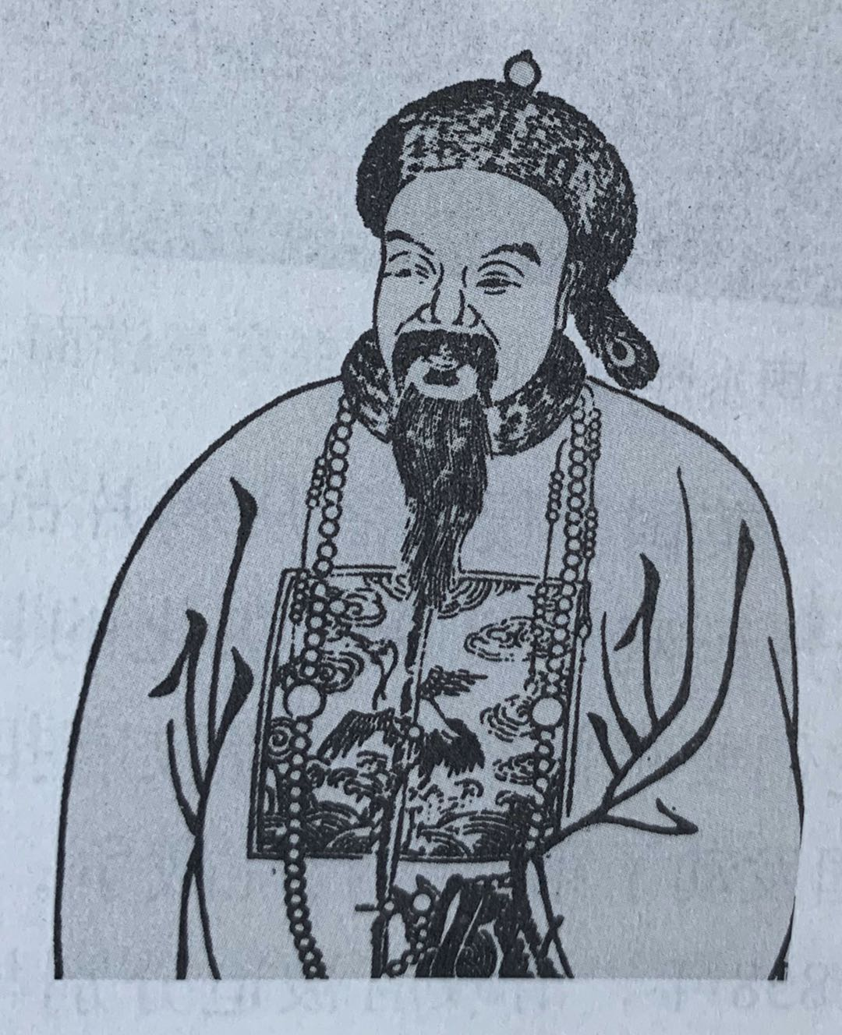
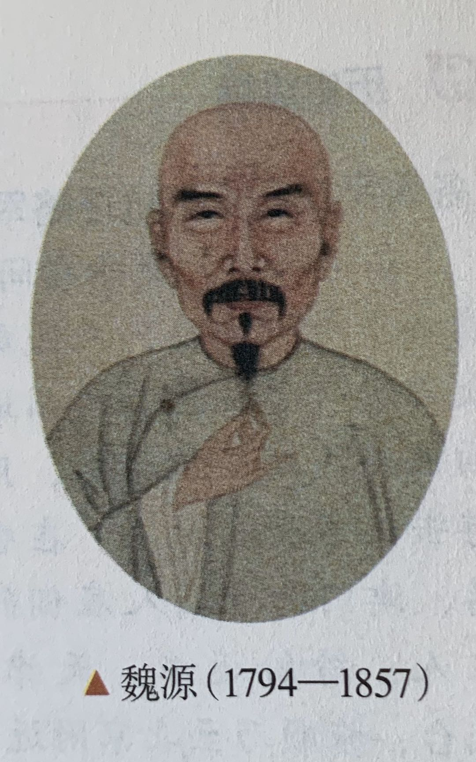
单元整合
整合二 挽救危局的努力
林则徐、魏源、徐继畬等人对鸦片战争进行反思，是近代中国最早开眼看世界的人，初步提出了向西方学习以求自强的主张

Slide 13
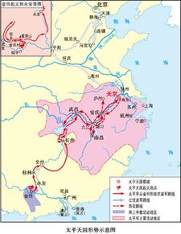
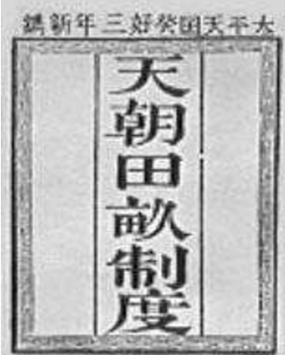
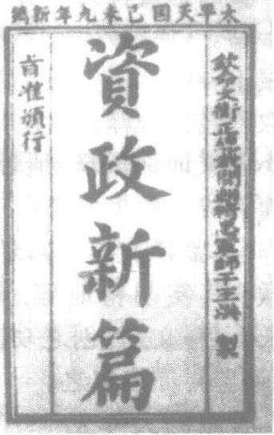
单元整合
整合二 挽救危局的努力
2.太平天国运动
材料一：凡分田，照人口，不论男妇，算其家人口多寡，人多则多分，人寡则寡分，杂以九等。……务使天下共享天父上主皇上帝大福，有田同耕，有饭同食，有衣同穿，有钱同使，无处不均匀，无人不饱暖也。
———《天朝田亩制度》

Slide 14
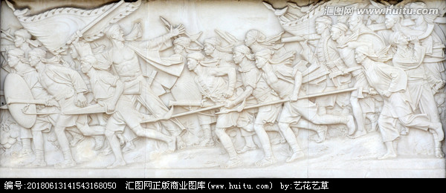
人民英雄纪念碑上为什么刻上这样一副浮雕？
金田起义浮雕
以金田起义为开端的太平天国运动，是近代中国规模最大的一次农民起义，反映了中国农民阶级为反抗封建压迫而奋勇起义的史实，沉重打击了中外反动势力，代表了近代中国人民寻求国家出路的早期探索

Slide 15
单元整合
整合二 挽救危局的努力
3.洋务运动
咸丰十一年(1861年)七月十八日曾国藩在《复陈购买外洋船炮折》中说：况今日和议既成，中外贸易，有无交通，购买外洋器物，尤属名正言顺。购成之后，访募覃思之士，智巧之匠，始而演习，继而试造，不过一二年，火轮船必为中外官民通行之物，可以剿发逆，可以勤远略。
阅读上述史料，你能理解洋务运动的目的吗
镇压农民起义
抵御外来侵略
维护清朝统治
实质：地主阶级领导的封建统治者的自救运动
局限：学习西方先进的技术以维护清朝统治，没有认识到中国落后的根源

Slide 16
洋务运动主要内容：
1.19世纪60年代至70年代，洋务派提出“自强”的口号，创办了一批近代军事工业。
2.从19世纪70年代开始，洋务派又打出“求富”的旗号，兴办了一批为军事工业服务的民用企业。
3.筹建了北洋、南洋和福建三支海军。
4.创建新式学堂和派遣留学生
1862年成立京师同文馆，同时学习天文、化学、物理、算学、万国公法、外国史地等自然科学和人文科学。
结合所学，如何认识洋务运动
洋务运动没有使中国走上富强之路，但它引进了西方先进的科学技术，创办了一批近代企业，培养了一批技术人员和技术工人，客观上刺激了中国民族资本主义的产生和发展，对西方列强的侵略也起了一定的抵制作用。洋务运动是中国近代化的开端。

Slide 17
单元整合
整合二 挽救危局的努力
4.戊戌变法
甲午战后，中国面临空前严重的民族危机，以康梁为代表的一批读书人认识到唯有实行变法才能救亡图存，在中国掀起了一场维新变法运动，反映了资本主义发展和救亡图存的时代要求，代表了资产阶级利益，是一次资产阶级性质的改良运动。但最终结果仍然以失败而告终。
阅读下列材料，想一想，戊戌变法有怎样的局限性？
“明定国是”诏书明确宣示：嗣后中外大小诸臣，自王公以及士庶，各宜努力向上，发愤为雄，以圣贤义理之学，植其根本，又须博采西学之切于时务者，实力讲求，以救空疏迁谬之弊。——《清德宗实录》卷418光绪二十四年四月乙已

Slide 18
单元整合
整合二 中国的抗争探索
背景 | 事件 | 性质 | 局限性
鸦片战争激化了民族矛盾和阶级矛盾。 | 太平天国运动 | 反封建反侵略的农民运动 | 农阶级和时代的局限性
内忧外患 | 洋务运动 | 清政府（地主阶级）实行的自救运动 | 学习西方先进的军事技术以维护清朝统治，没有认识到中国落后的根源
甲午战后，中国面临亡国灭种的危机 | 戊戌维新运动 | 资产阶级的改良运动 | 民族资本主义经济发展不够充分,资产阶级的软弱性，妥协性
西方势力深入中国后引发的教民与当地民众的冲突 | 义和团反 帝爱国运动 | 农民阶级的反帝爱国运动 | 缺乏先进阶级领导、盲目排外、封建迷信思想

Slide 20
单元整合
认识
1.这些探索都是列强侵略，中国面临民族危机的背景下
2. 都对中国历史产生了深远影响。都促进了中国不断进步
3. 最终结果都失败了，除各阶级自身局限性以外，也说明当时封建势力、帝国主义势力太强大
4.为争取民族独立而不屈不挠、顽强抗争的民族精神，是中华民族生生不息的力量源泉

Slide 21

谢谢观看

